Slide 1
Projekt: ZŠ Červená Voda – moderní škola, registrační číslo projektu CZ.1.07/1.4.00/21.2543
Příjemce: Základní škola a mateřská škola Červená Voda, Červená Voda 341, 561 61
Název materiálu:
Školní potřeby
Autor materiálu: Mgr. Hana Harnychova
Zařazení materiálu:
Šablona:
Inovace a zkvalitnění výuky prostřednictvím ICT (III/2)
Předmět:
Německý jazyk
Sada:
32-10
Číslo DUM:
32-10-08
Ověření materiálu ve výuce:
Datum ověření:
26.2.2013
Ověřující učitel:
Hana Harnychová
Třída:
7.ročník
Materiál je určen k bezplatnému používání pro potřeby výuky a vzdělávání na všech typech škol a školských zařízení.
Jakékoliv další používání podléhá autorskému zákonu.
Tento výukový materiál vznikl v rámci Operačního programu Vzdělání pro konkurenceschopnost.

Slide 2
Projekt: ZŠ Červená Voda – moderní škola, registrační číslo projektu CZ.1.07/1.4.00/21.2543
Příjemce: Základní škola a mateřská škola Červená Voda, Červená Voda 341, 561 61
Metodický list
Název materiálu: Školní potřeby
Autor materiálu: Mgr.Hana Harnychová
Zařazení materiálu:
Šablona: Inovace a zkvalitnění výuky prostřednictvím ICT (III/2)
Sada: 32-10 Číslo DUM: 32-10-08 Předmět: německý jazyk
Ověření materiálu ve výuce:
Datum ověření: 26.2.2013 Třída: 7.ročník Ověřující učitel: Hana Harnychová
Anotace materiálu:
Školní potřeby-procvičení slovní zásoby. Roztřídění podstatných jmen podle členů.
Seznam literatury a pramenů:
Poznámka:
http://office.microsoft.com/cs-cz/images

Slide 3
e Schulsachen
Der Die Das
Block Tafel Heft
Stuhl Tasche Lineal
Tisch Schere Bild
Rucksack Kassette Buch
Pinsel Tür Fenster
Radiergummi Federtasche Mäppchen

Slide 4
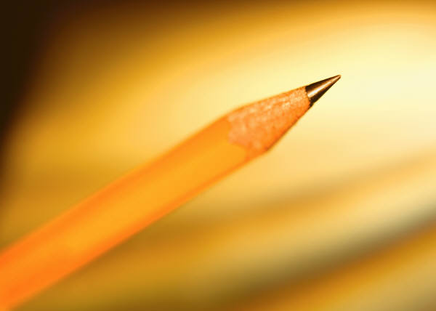
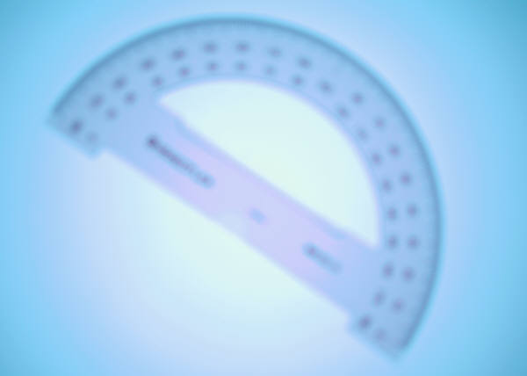
r Bleistift
e Tafel
s Lineal

Slide 5
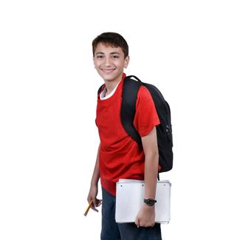
s Buch
r Schüler

Slide 6
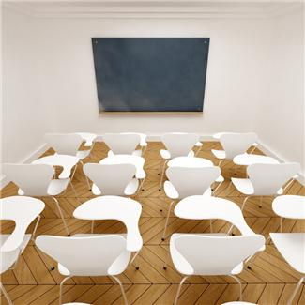
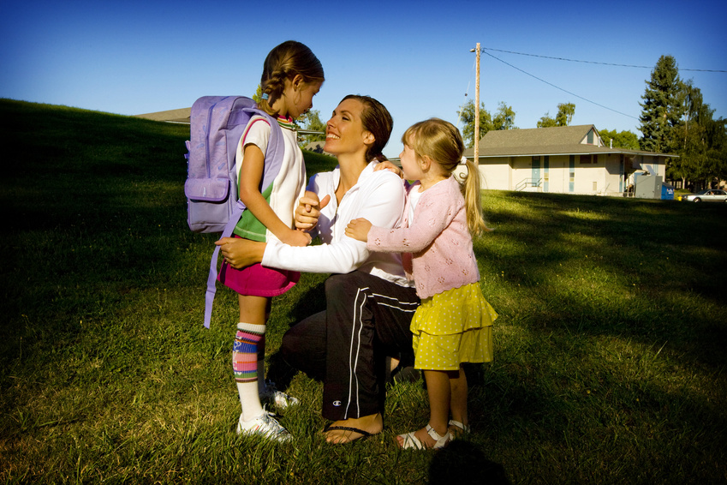
r Klassenraum
e Schule

Slide 7
IN DER SCHULE
Deutsch
Tschechisch
e Schule
škola
žák
žákyně
školní třída
školní třída (žáci)
psát
poslouchat
lepit
r Schüler
e Schülerin
r Klassenraum
e Klasse
schreiben
hören
kleben

Slide 8
Křížovka (Kreuzworträtsel)
ořezávátko
nůžky
kniha
pero
fix
pravítko
penál
sešit
štětec

Slide 9
Kreuzworträtsel - Lösung
ořezávátko |  |  |  |  | s | p | i | t | z | e | r
nůžky |  |  |  | s | ch | e | r | e
kniha |  |  |  | b | u | ch
pero |  |  | k | u | l | i
fix | f | i | l | z | s | t | i | f | t
pravítko | l | i | n | e | a | l
penál | m | á | p | p | ch | e | n
sešit |  |  |  | h | e | f | t
štětec |  |  | p | i | n | s | e | l

Slide 10
Seznam použité literatury a pramenů:
Všechny použité obrázky v této prezentaci byly získány:
na http://office.microsoft.com/cs-cz/images

